Slide 1
Expresar y crear visualmente
Escuela Particular Las Naciones Nº1973
Avenida Las Naciones 800 Maipú
RBD : 25808-3 Fono: 7712401
Escuelalasnaciones1973@hotmail.com
OA 1:
Expresar y crear trabajos de arte a partir de la observación del:
• entorno natural: figura humana.
Profesora: Marcela Oyarce
2° Básico

Slide 2
Actividad:
Realización de un autorretrato, a través de la técnica del collage y reutilizando material de desecho como papeles, revistas, fotografías, pinturas, entre otros. Sobre un cartón de reciclaje.
Segunda clase (trabajamos con material reciclado)
Materiales: papeles de desecho (revistas, diarios, restos de lana, papel lustre, cordones restos de tela , etc).

Slide 3
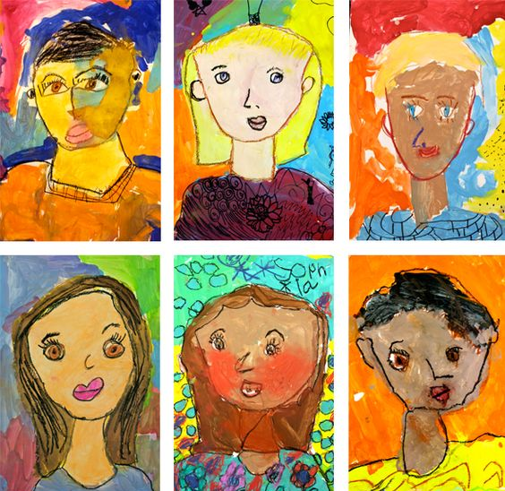
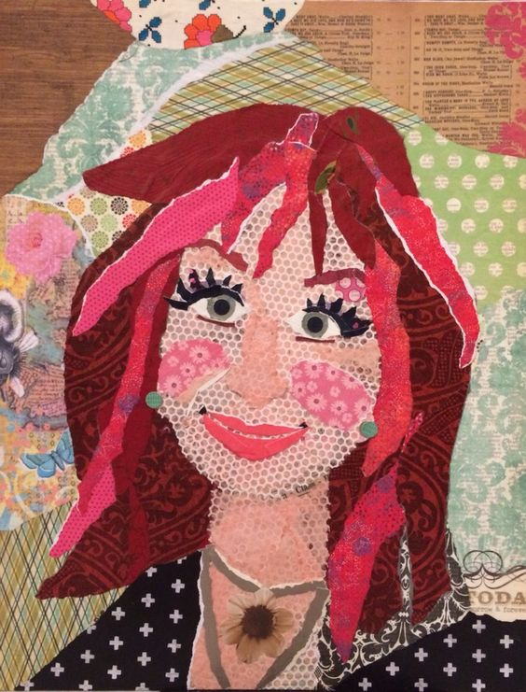
Manos a la obra
En la clase anterior aprendimos que era un autorretrato, crearon su bosquejo ( dibujo), ahora trabajaremos en nuestra obra de arte, como en las imágenes que aparece mas abajo, deberás crear tu autorretrato con material de desecho.

